Slide 1
Муниципальное бюджетное дошкольное образовательное учреждение детский сад №16 «Колокольчик»
Кинезиологические и нейропсихологические игры и упражнения для детей дошкольного возраста
Авторы материала:
Дука Елена Александровна – воспитатель
Субуханкулова Виктория Евгеньевна – инструктор по физической культуре

Slide 2
Цель: активизировать у детей дошкольного возраста межполушарное взаимодействие и пластичность мозга.
Задачи:
-Развитие высших психических функций;
-Обеспечение регуляции, программирования и контроля психической деятельности;
-Повышение работоспособности и продуктивности;
-Развитие общей и мелкой моторики;
-Содействие развитию речи;
-Стабилизация психоэмоционального состояния;
-Формирование произвольности действий.

Slide 3
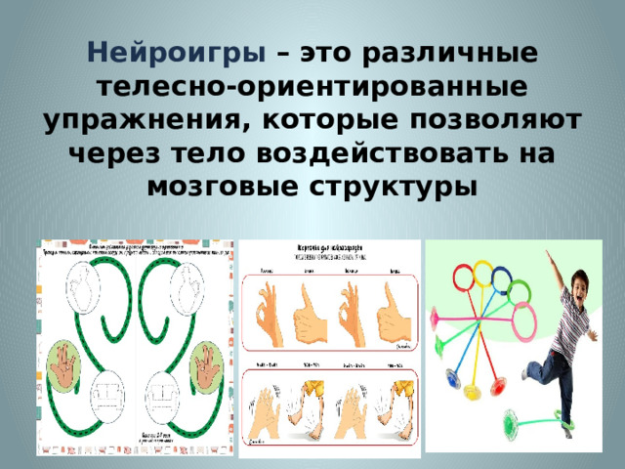
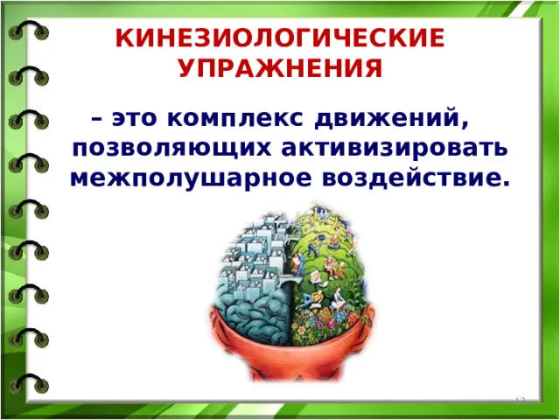

Slide 4
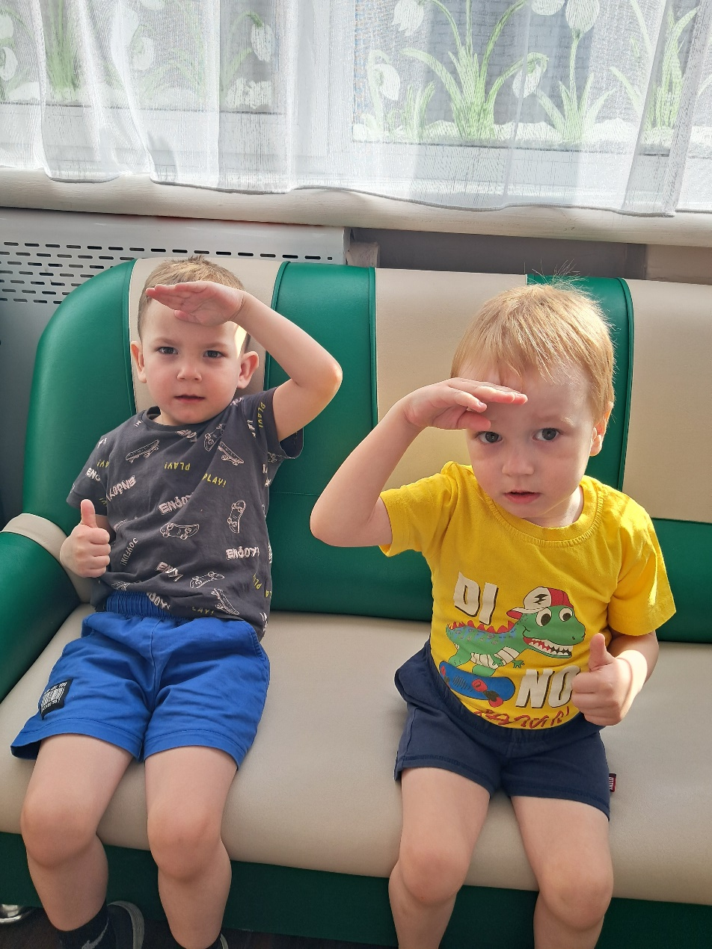
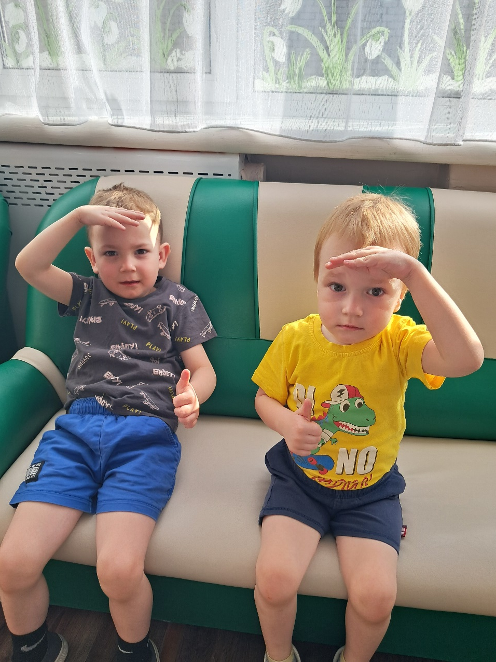
Игры и упражнения на разнотипичное согласование движений рук
Упражнение Капитанское

Slide 5
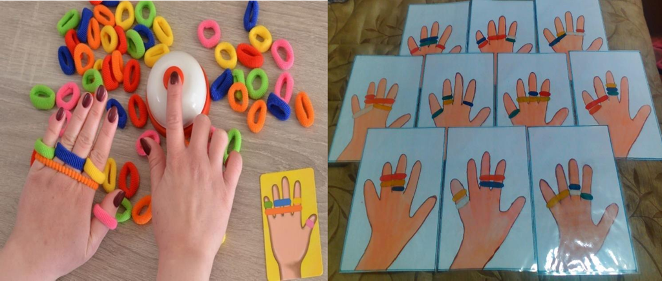
Упражнение «Резиночки»

Slide 6
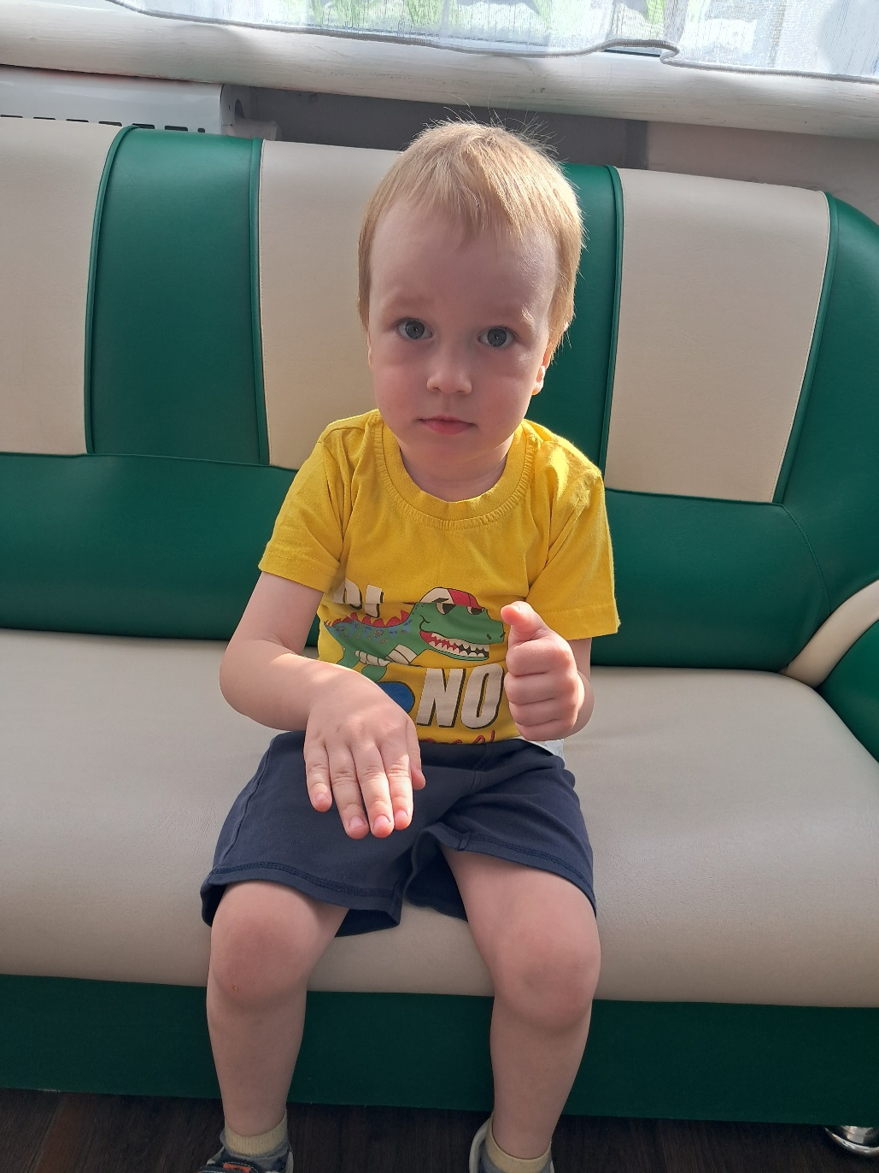
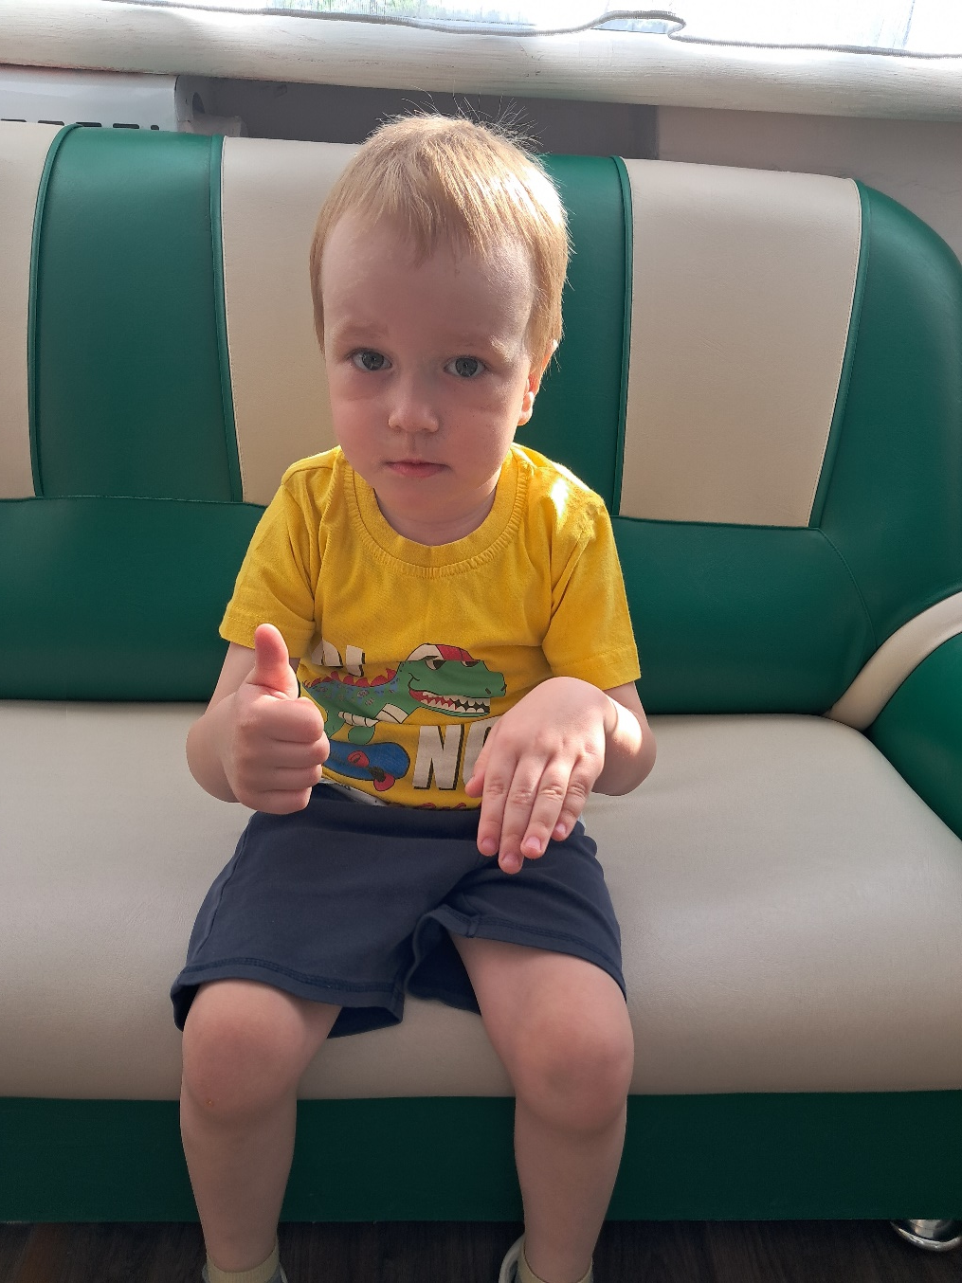
Упражнение «Класс»

Slide 7
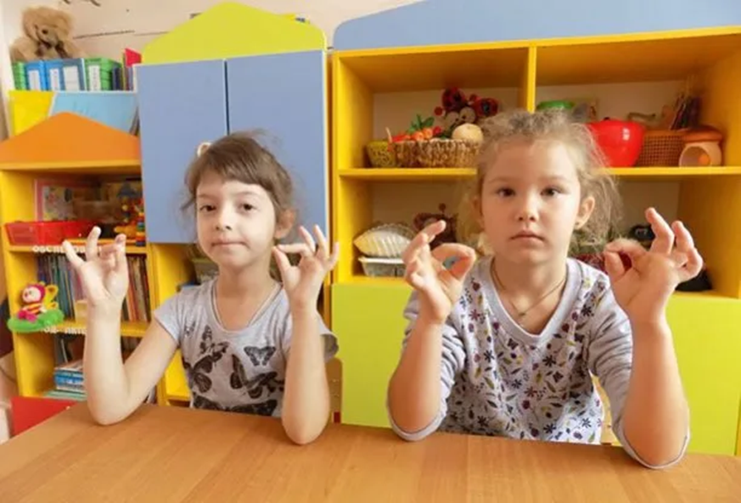
Упражнение «Колечки»

Slide 8
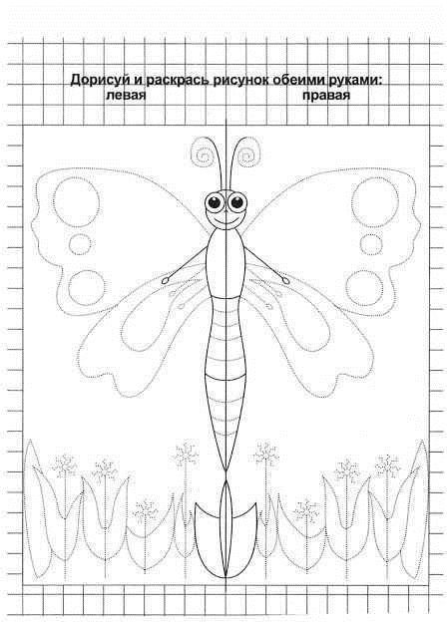
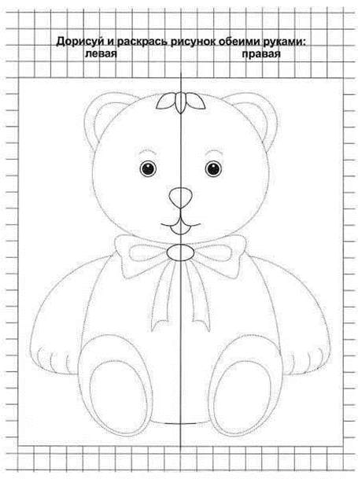
Метод двуручное рисование

Slide 9
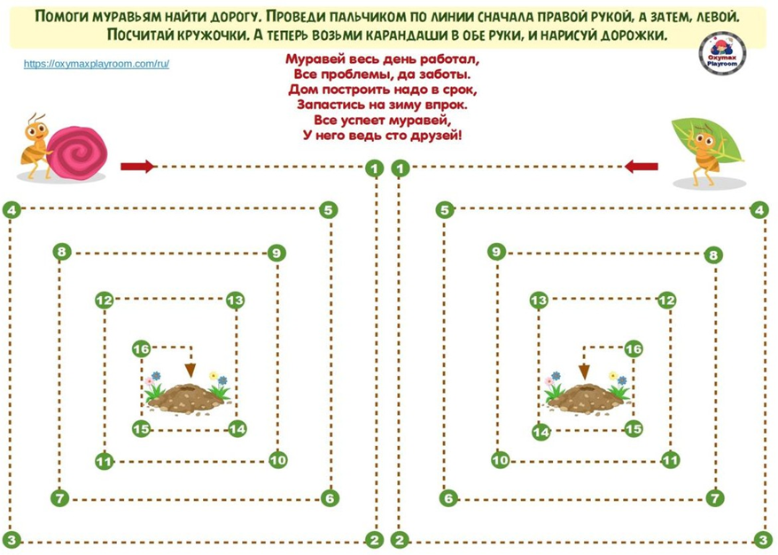
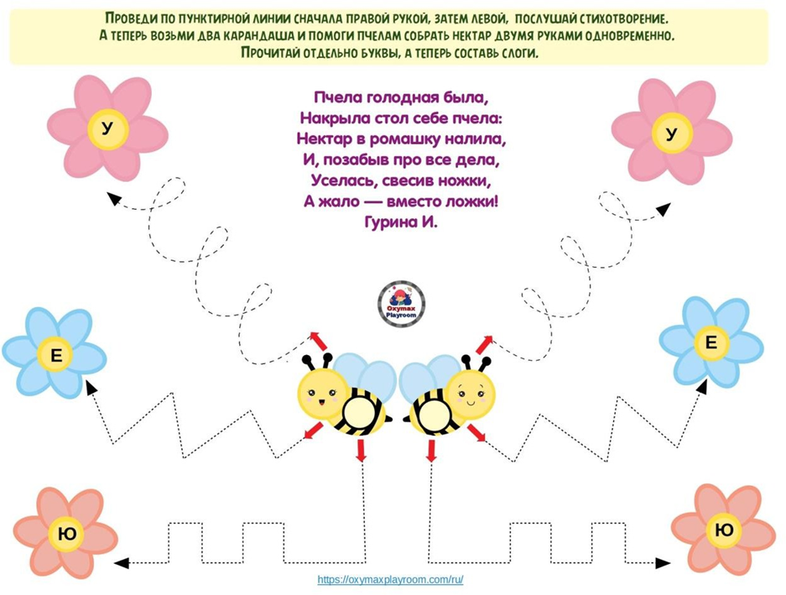

Slide 10
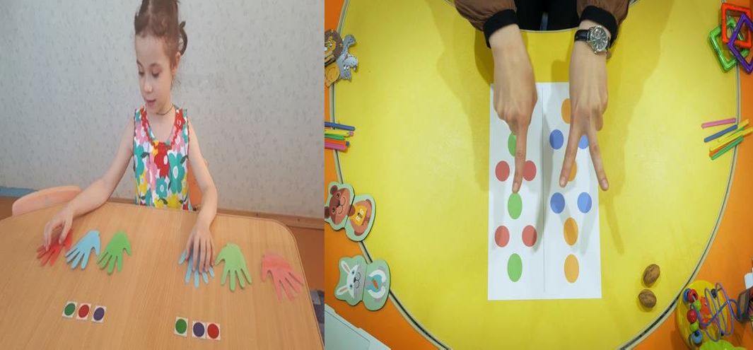
Нейроигры, нейротренажеры

Slide 11
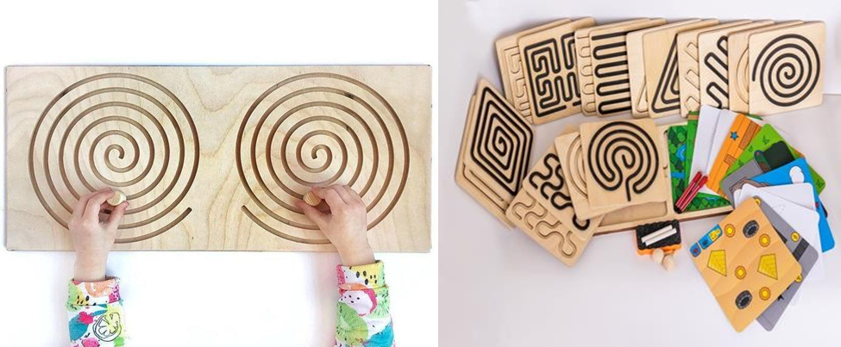
Межполушарная доска.

Slide 12
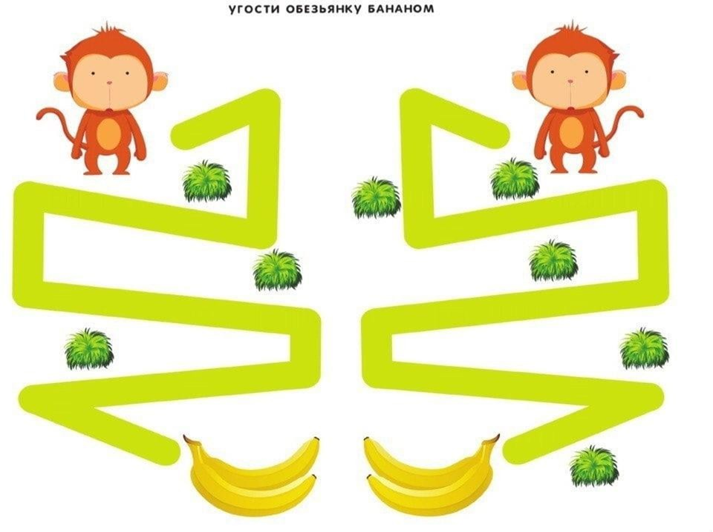
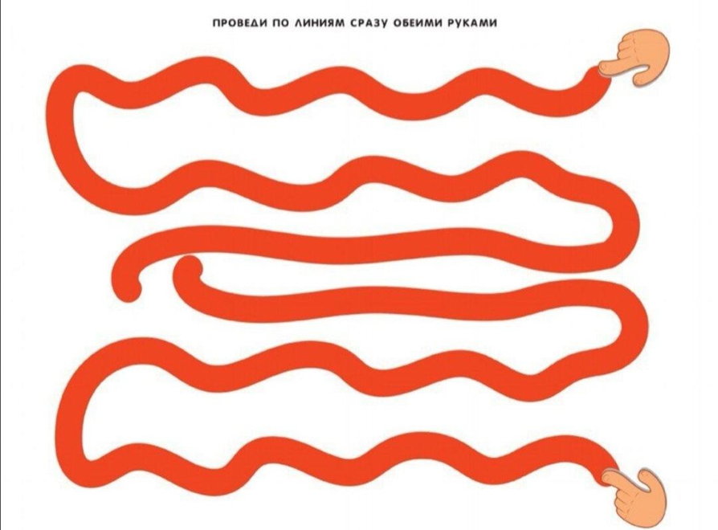
Метод «Нейродорожки для рук»

Slide 13
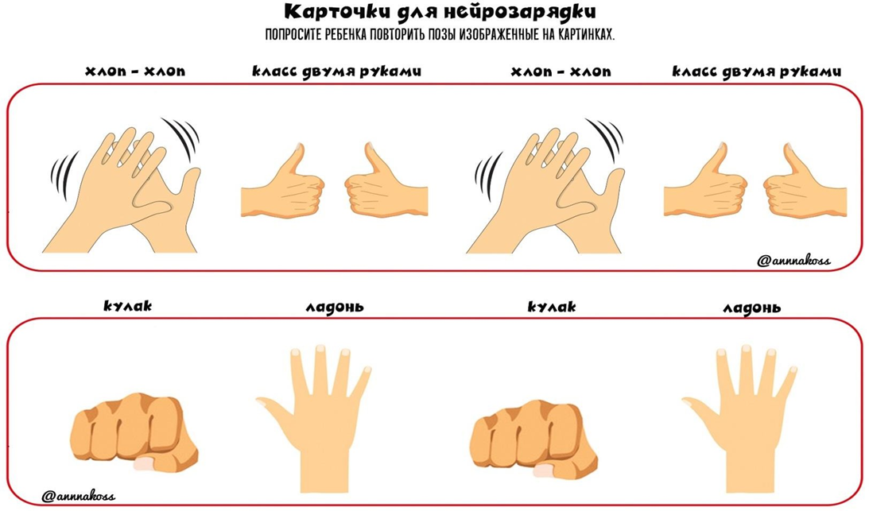
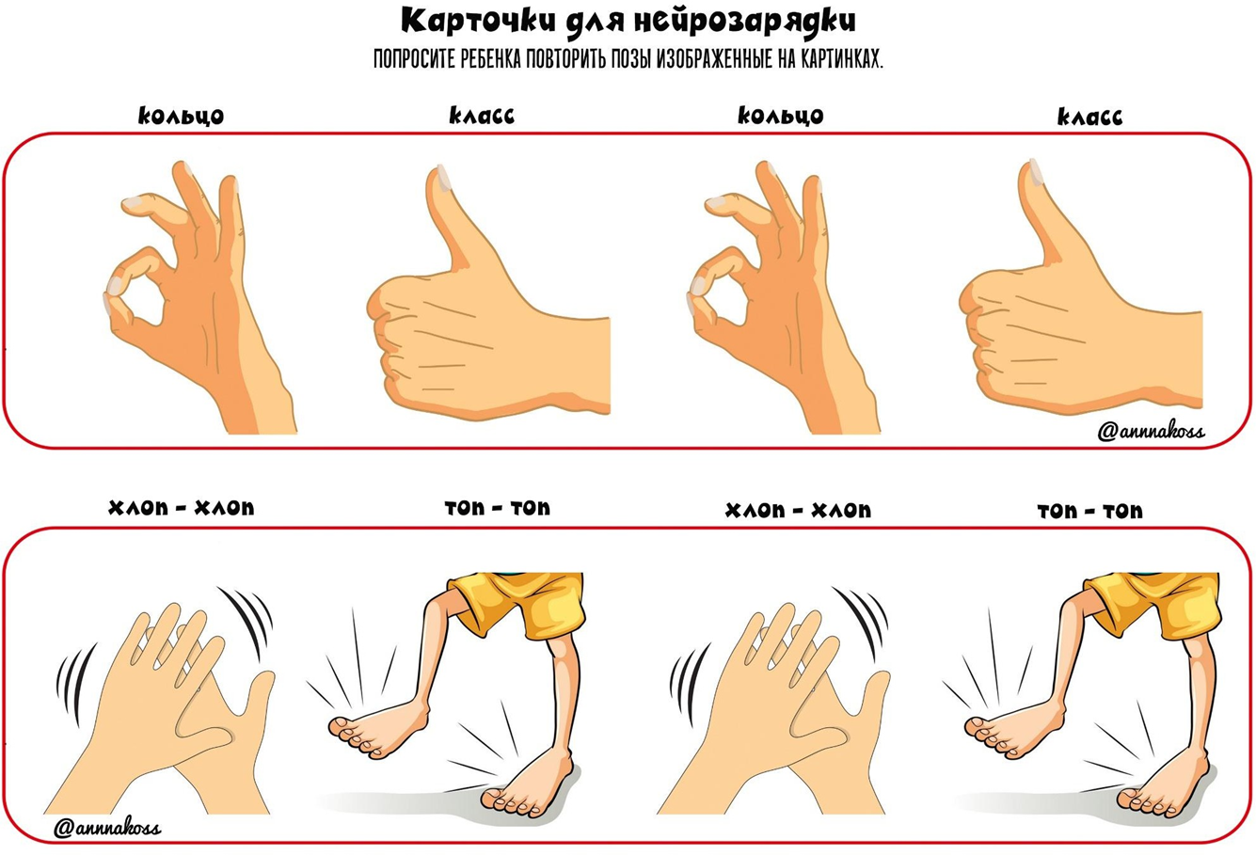
Нейропсихологическая зарядка

Slide 14
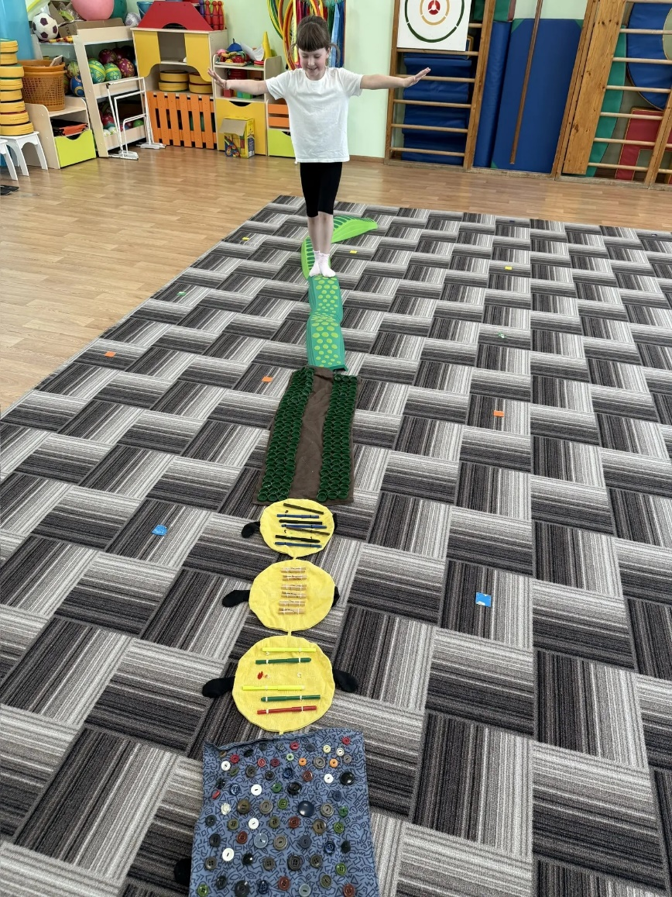
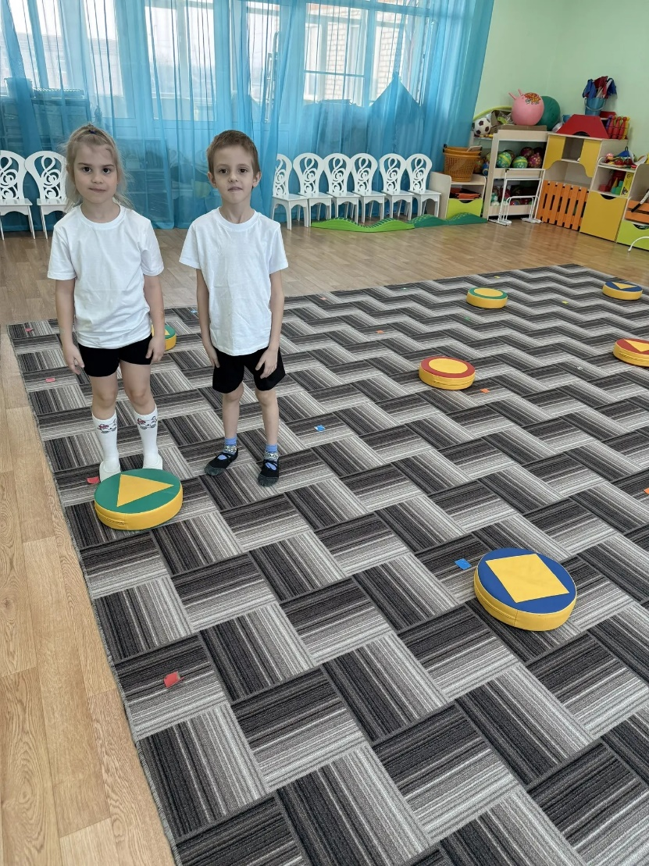
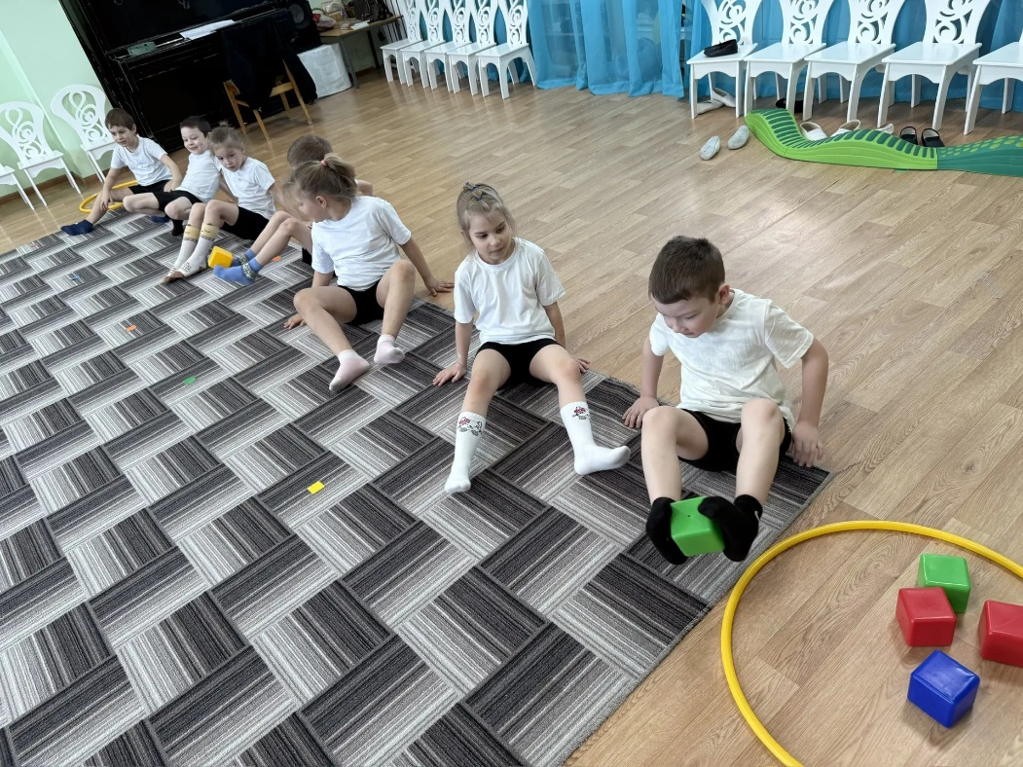
Нейрокинезиологические упражнения двигательной активности
Нейробика

Slide 15
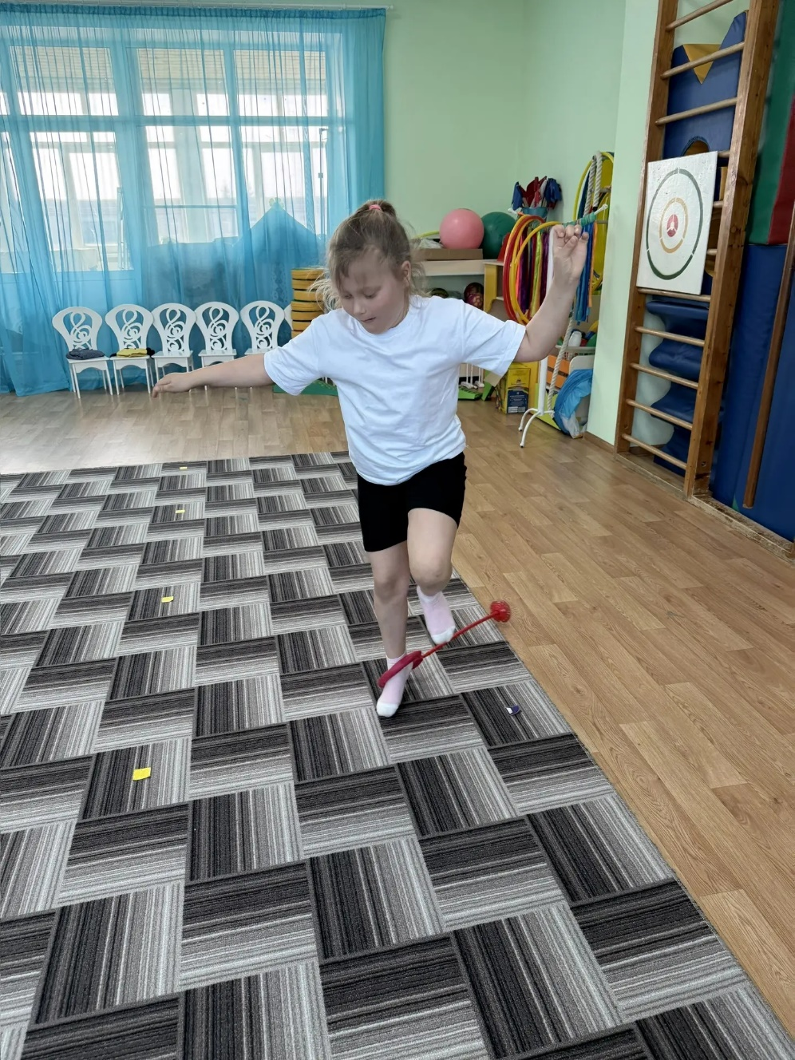
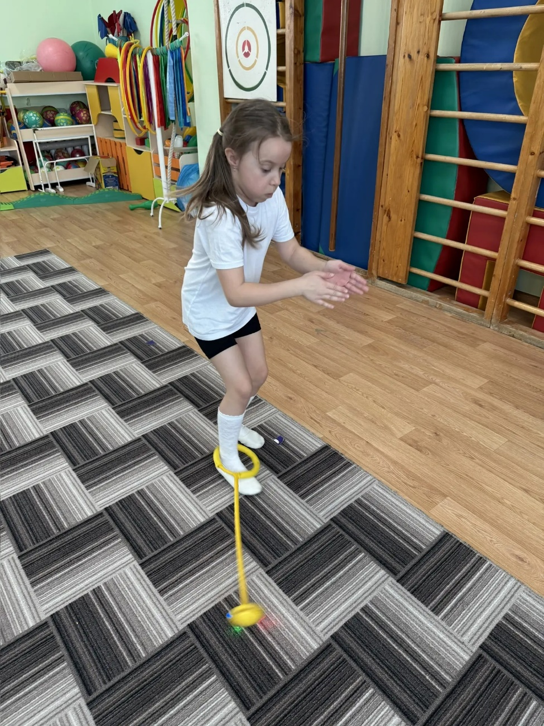
«Нейроскакалка»

Slide 16
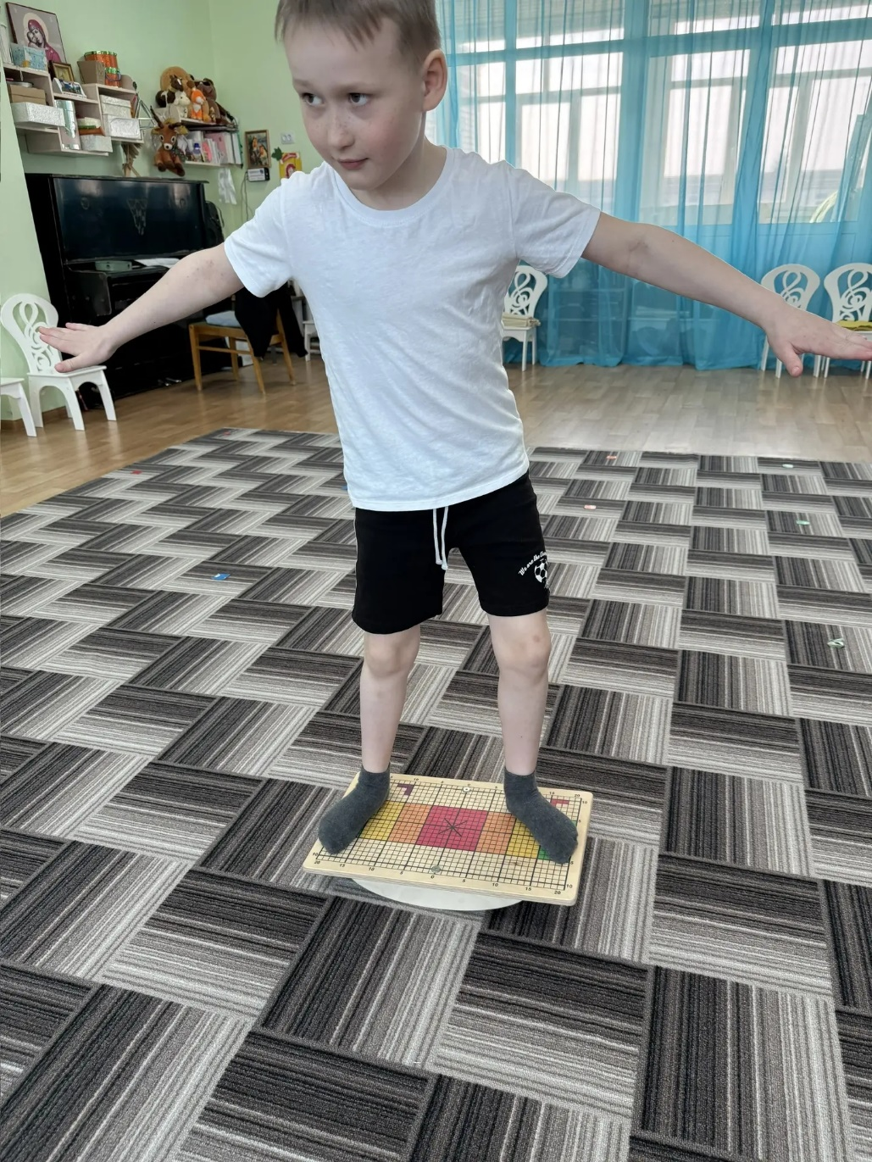
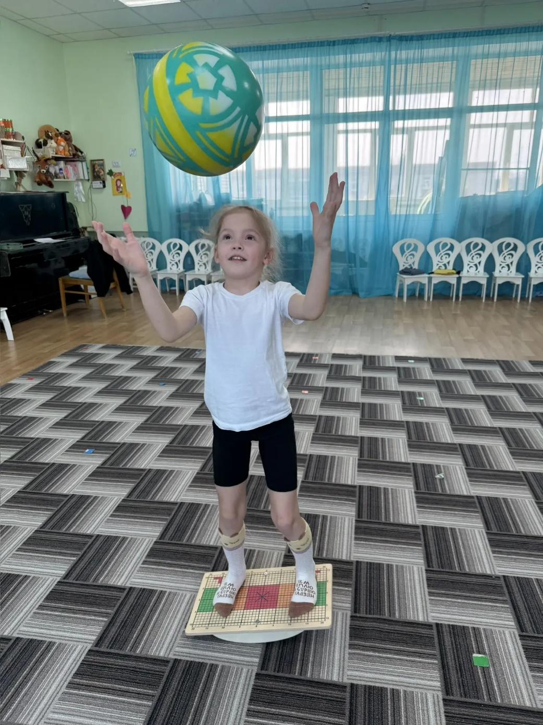
Упражнения с балансиром

Slide 17
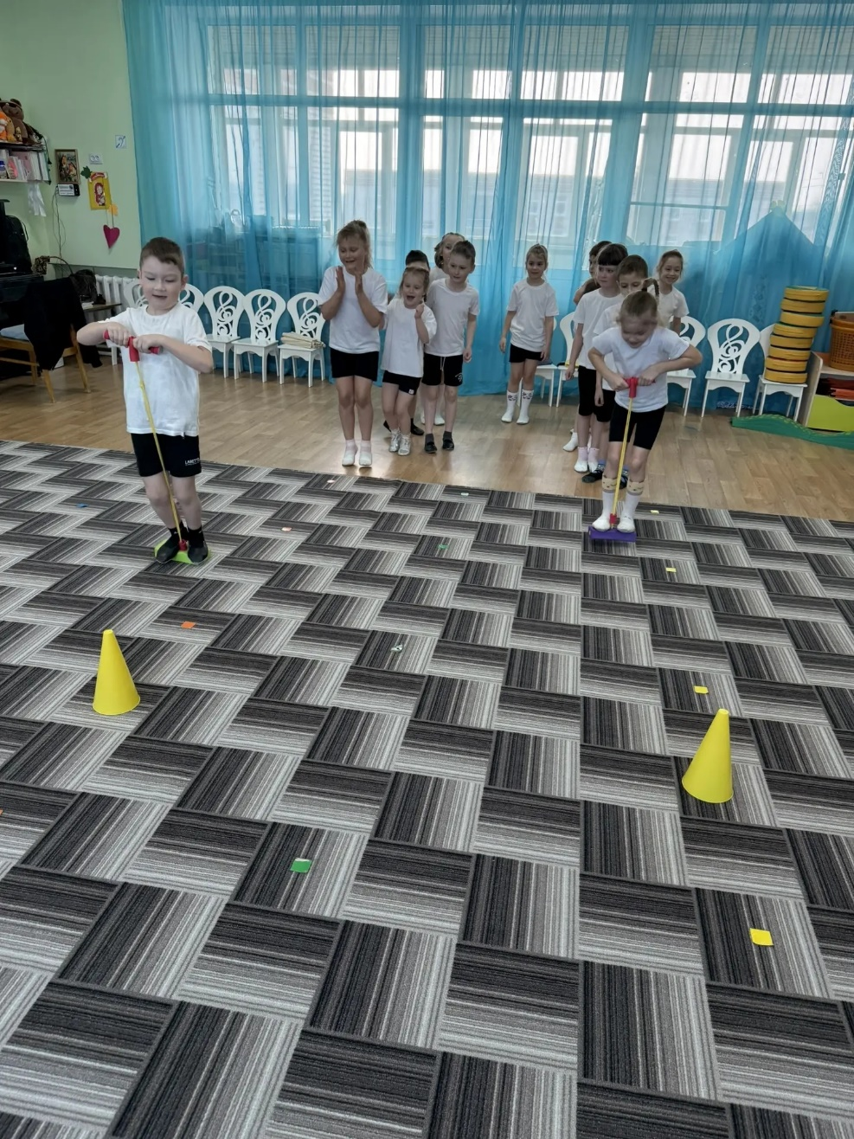
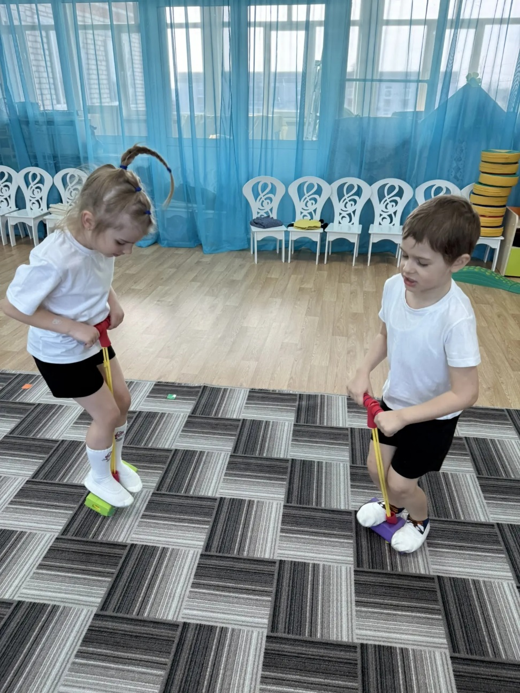
Джамперы

Slide 18
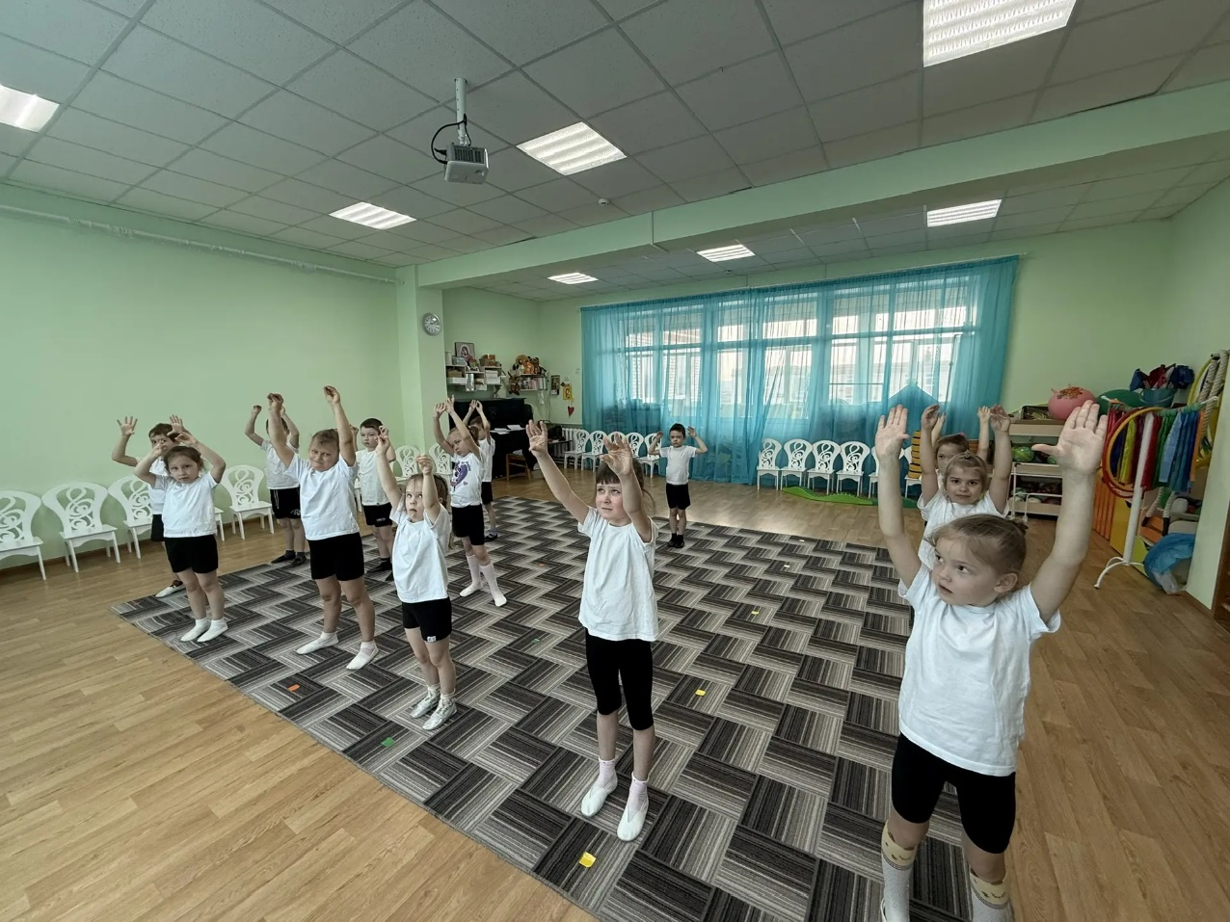
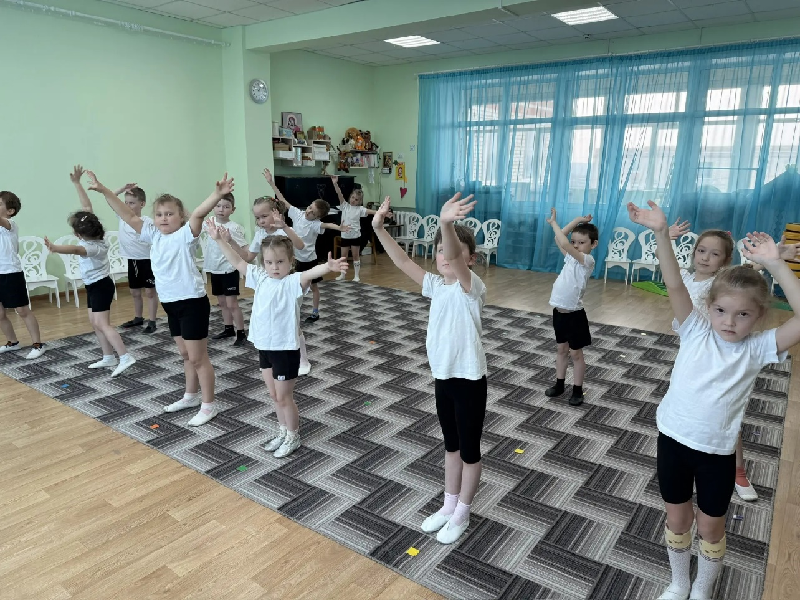
Кинезиологические сказки

Slide 19
Спасибо за внимание!

